Slide 1

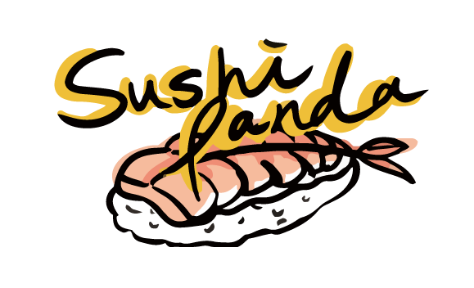
Sushi Panda
Shopping cart APP
資工四 許加宜 (S0854006)
Notes:
大家好我是資工四許加宜，我的期末專題是
Sushi Panda 購物車 APP

Slide 2
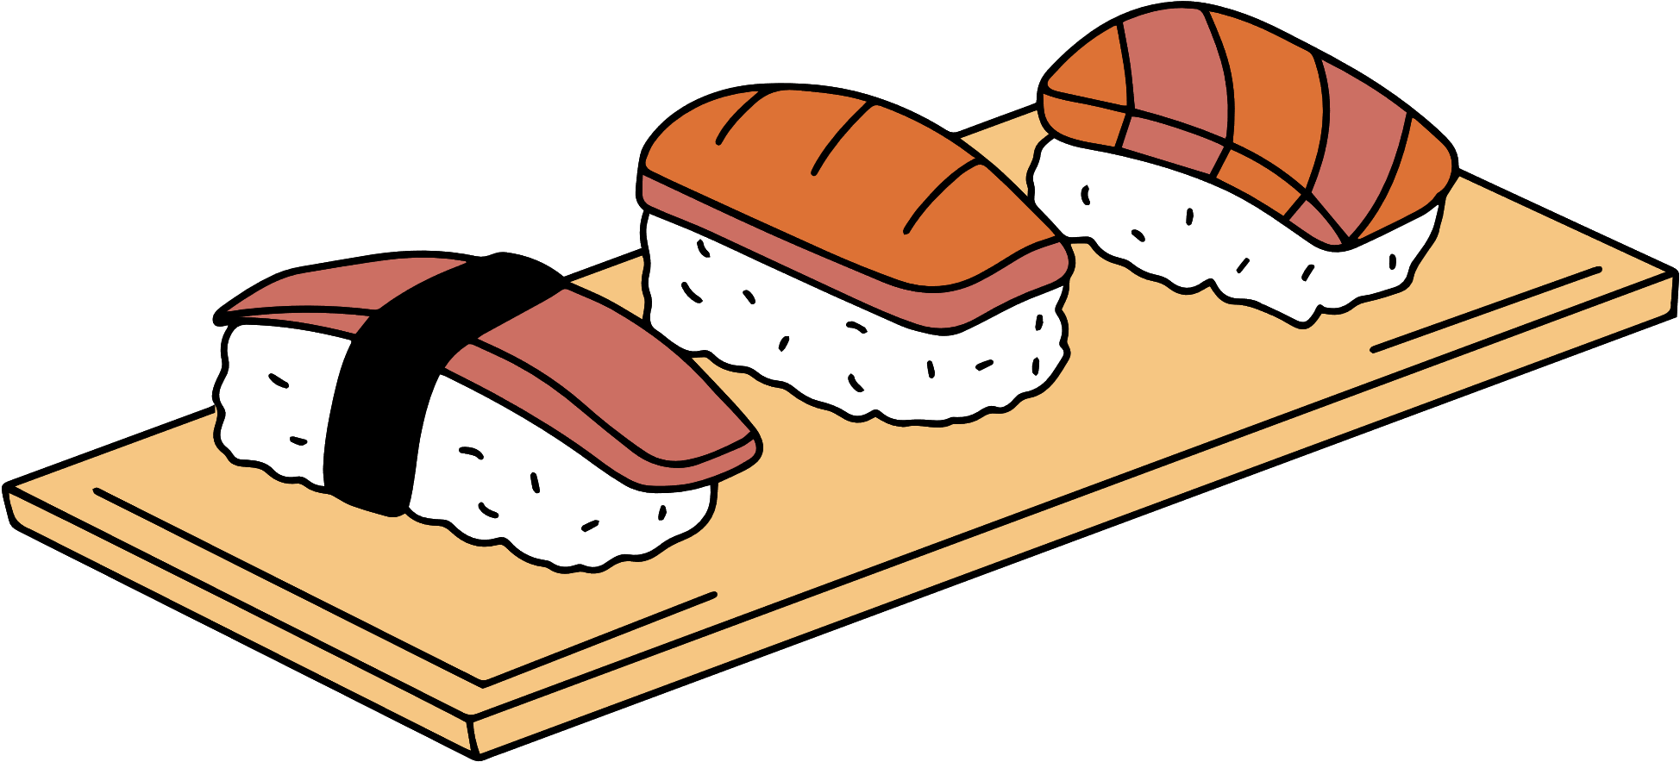
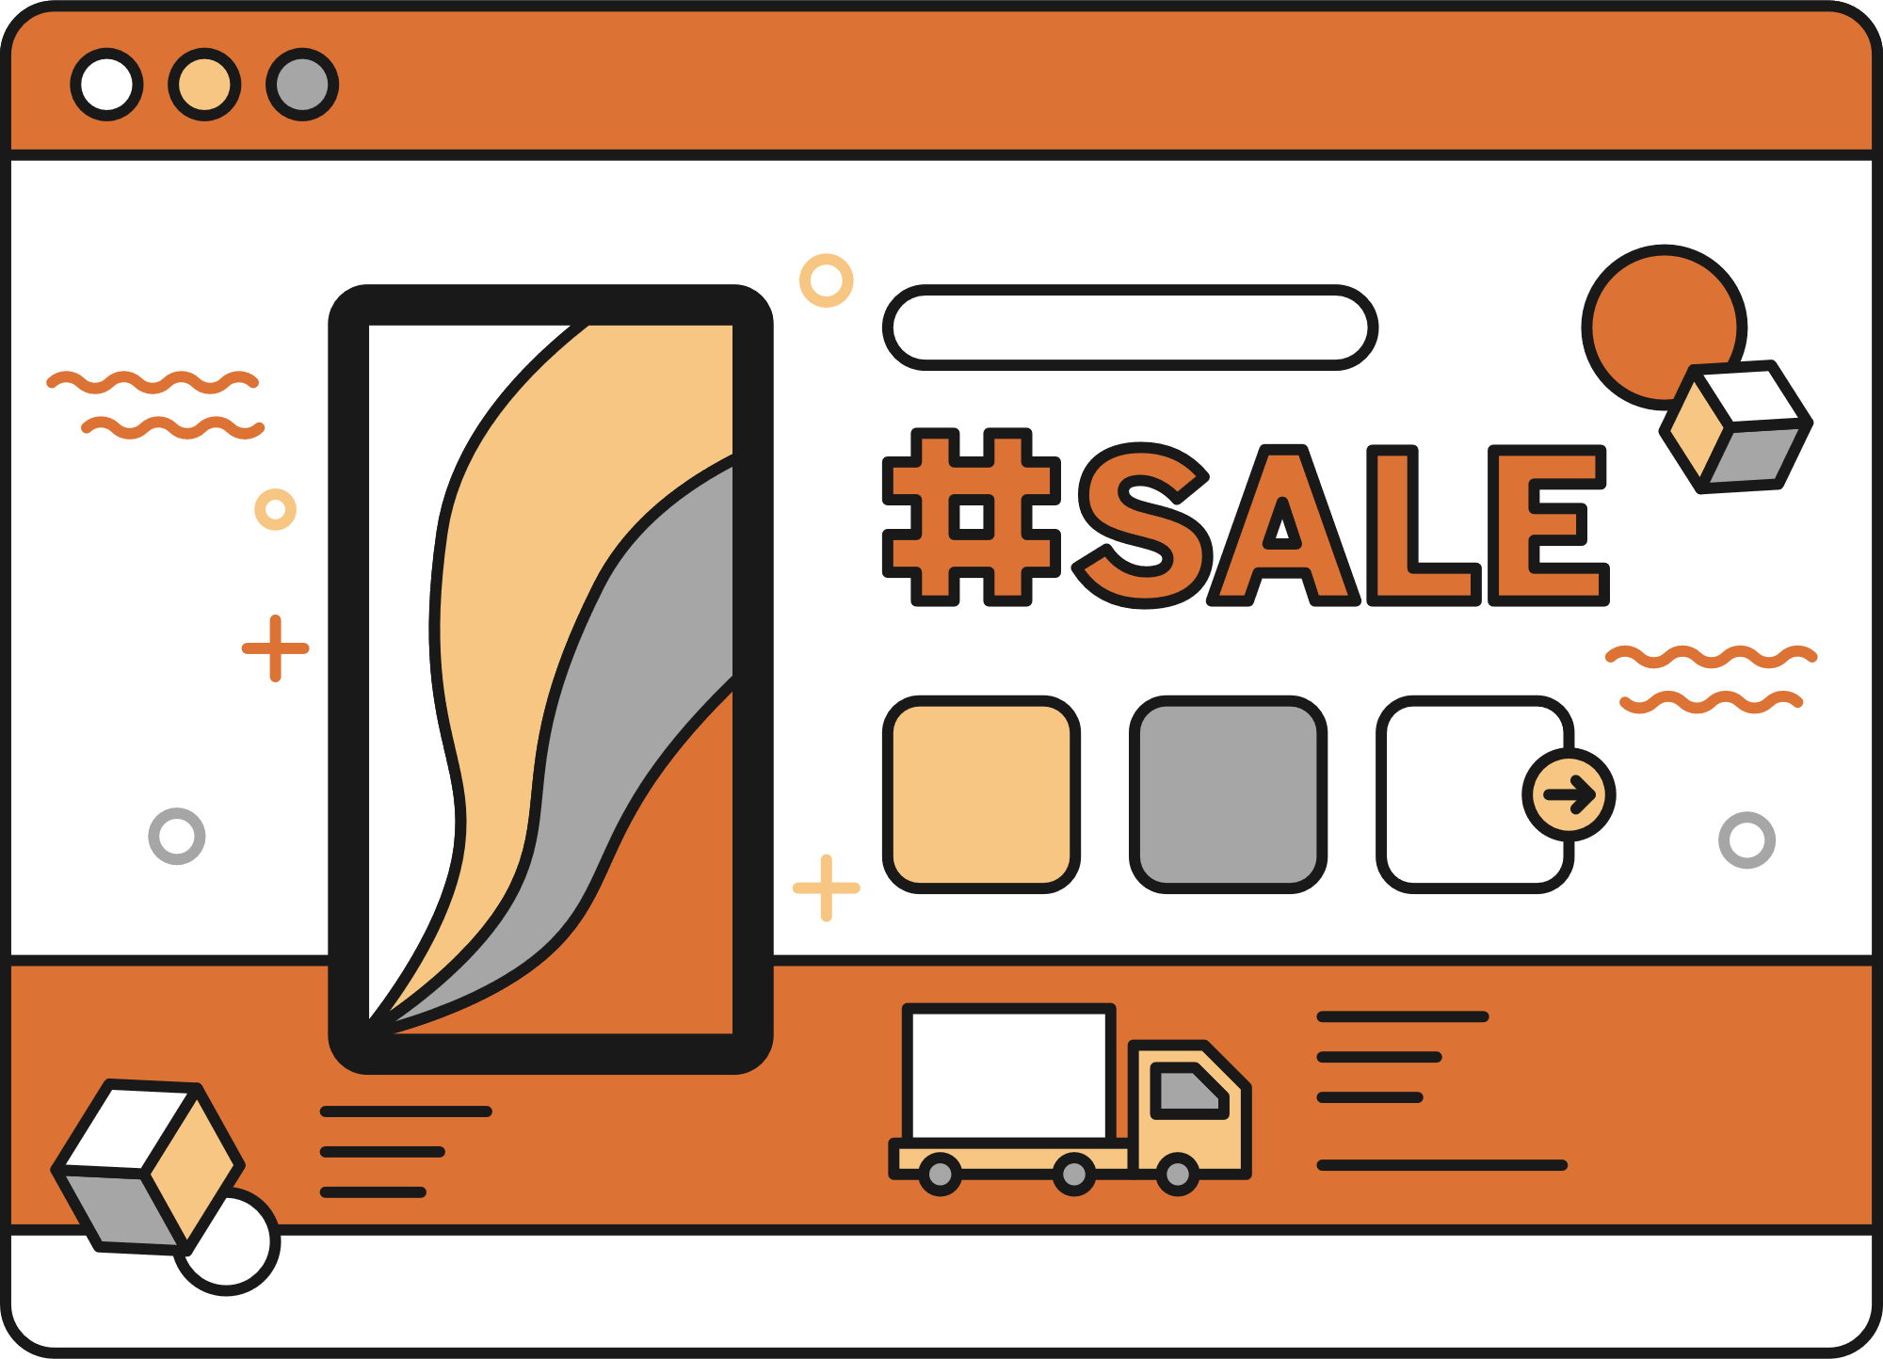
研究動機與目的
# 1
本系統為一款壽司訂購外送APP，目的為提供使用者購買新鮮美味的壽司
# 2
曾經做過類似功能的網站，現在加入用戶端的APP，增加系統完整性
Notes:
研究動機與目的，
第一個是 本系統為一款壽司訂購外送APP，目的為提供使用者購買新鮮美味的壽司
第二是 之前有做過本系統的網站。 因此決定再做出用戶端的APP，增加系統的完整性。

Slide 3
系統功能
01
02
03
04
05
首頁
商品
購物車
個人訂單查詢
AI 助手
呈現系統 Logo
新品上市
你可能會喜歡
呈現所有商品
個別商品詳細
加入購物車
增加/減少商品
刪除商品
送出訂單
檢視訂單內容
推薦商品
推薦新品
介紹商品
加入購物車
查看訂單
Notes:
本系統有五個功能：
第一個是 首頁，有呈現系統Logo、還有兩個推薦商品的欄位，分別是 新品上市 以及 你可能會喜歡。
第二個功能是 商品。有呈現所有商品的功能，還可以進入商品詳細畫面，並將商品加入購物車。
第三為 購物車，使用者可以在購物車中調整商品數量，或是將商品刪除。最後可以將訂單送出。
第四個功能是 個人訂單查詢，使用者可以 查看自己 已送出的所有訂單。
第五是 AI助手。AI助手為 AI聊天機器人，可以幫助使用者
推薦商品、推薦新品、介紹商品、加入購物車 以及 查看訂單。

Slide 4
系統架構
Server
Database
APP
自然語言理解
首頁
所有商品資料
AI 助手
自然語言理解資料
單一商品資料
查看商品
加入購物車
購物車
商品資料
增加/減少/刪除
購物車中商品
查看訂單
送出訂單
購物車資料
Website
查看使用者
的所有訂單
查看/刪除 訂單
訂單資料
計算使用者
的訂單數量
Notes:
這是本系統的系統架構，
使用者可以透過APP或是網站進行動作，
APP和網站會向Server，也就是Lionfree伺服器要求處理動作，
而Lionfree伺服器上的 PHP檔案 就會向資料庫 讀取或寫入資料，
再回傳給Server進行處理，
最後再將使用者所需資訊呈現在APP上。

Slide 5
資料庫設計
nlu
product
cart
checkout
欄位名稱 | 資料型態
p_name | varchar
欄位名稱 | 資料型態
ID | Int
p_name | varchar
picture | text
content | text
price | int
欄位名稱 | 資料型態
p_id | int
p_num | int
p_name | varchar
p_price | int
p_img | text
欄位名稱 | 資料型態
checkout_id | int
account | varchar
product_name | text
product_amount | text
total | int
date | date
Notes:
這是我的資料庫設計：
第一個 nlu 資料表，是存放 AI助手在做 自然語言理解 時會需要用到的商品資料。
第二個是 product 資料表，存放 有關於商品的所有資料，包含 商品名稱、價錢、介紹等等
第三個是 cart 資料表，存放 購物車裡的所有資料，也就是 APP使用者現在加入購物車的東西。
內容包含商品名稱、數量等。
最後是 checkout資料表，用途是 存放所有人的訂單。內容包含 每筆訂單的使用者帳號、他所購買的商品品項 及 數量、以及訂單的總金額等。

Slide 6


系統開發流程
1. Lionfree伺服器架設
# 1
申請Lionfree帳號後，撰寫php檔案
# 2
建立其使用之資料庫，使php檔案可新增/刪除/修改/查詢資料庫內容
Notes:
接著進入系統開發流程，
第一步架設Lionfree伺服器
申請Lionfree帳號後，撰寫PHP檔案。並建立資料庫，提供PHP檔案對資料庫進行CRUD

Slide 7

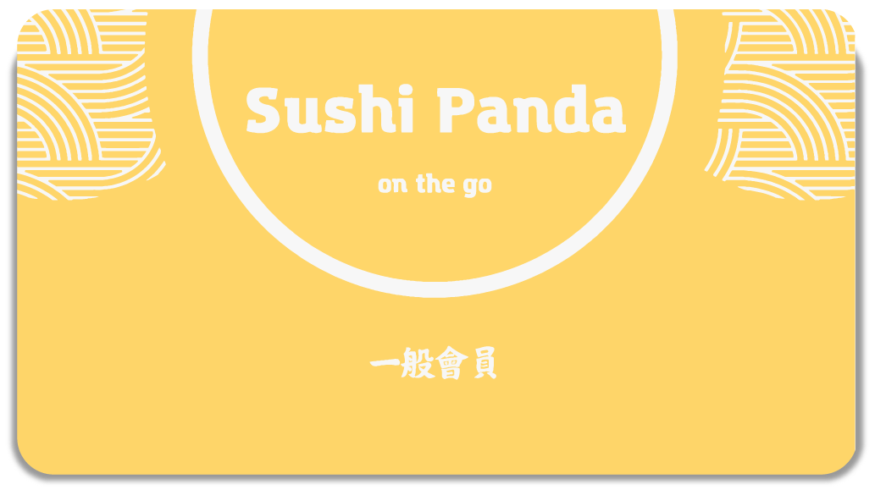
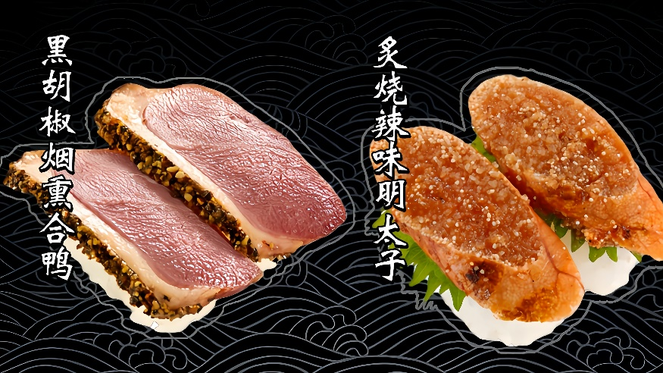
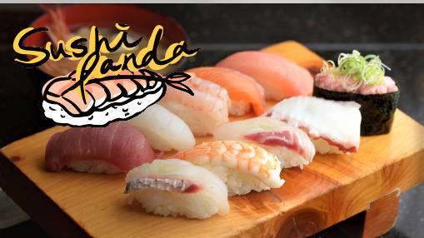
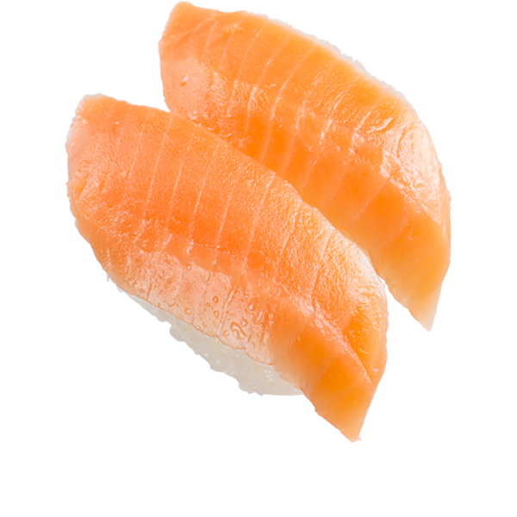
系統開發流程
2. APP圖片設計
Adobe Illustrator繪製
Adobe Illustrator繪製
Canva、Adobe Illustrator繪製
Canva、Adobe Illustrator繪製
Adobe Illustrator繪製
台灣壽司郎官網
Notes:
架設好伺服器和資料庫後，就要開始撰寫APP
於是要先設計會用到的所有圖片，
包含系統Logo、 Drawer navigation 的header圖片、會員卡片的設計
以及做一些廣告圖片的設計，
另外，本系統所有的商品圖片皆來自台灣壽司郎的官網。

Slide 8
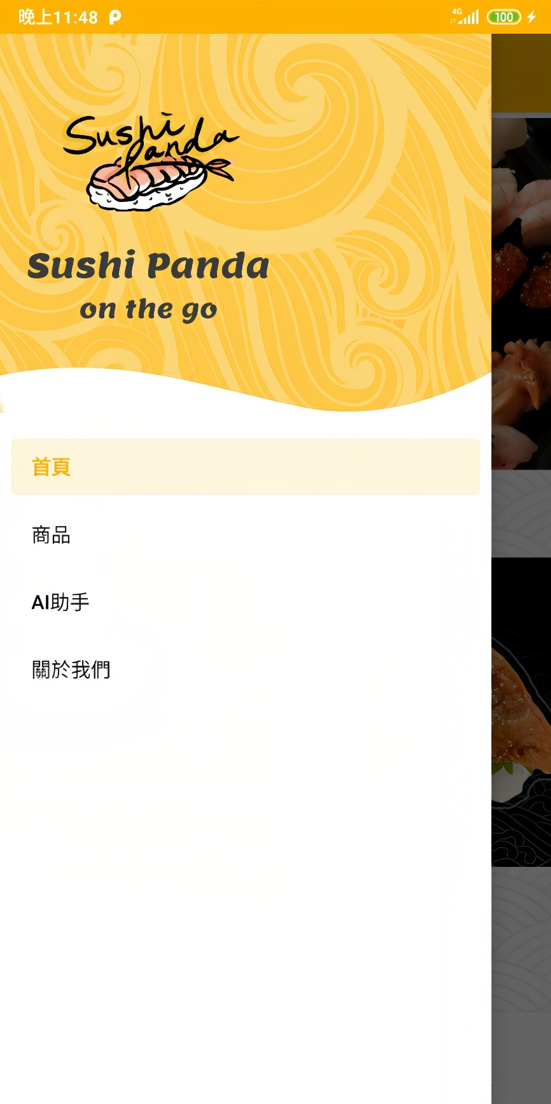
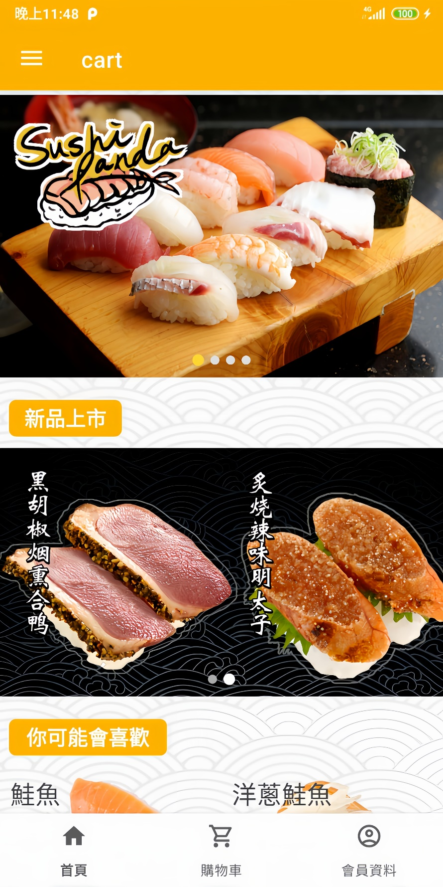
系統開發流程
3. Drawer navigation 以及 Bottom navigation
# 2 Bottom navigation
# 1 Drawer navigation
首頁
首頁
商品
購物車
AI 助手
會員資料
關於我們
Notes:
第三步是設定整個APP頁面之間的切換，
在這裡我使用了Drawer navigation 切換 首頁、商品、AI助手、關於我們 這四個畫面
使用 Bottom navigation 切換首頁、購物車、會員資料這三個畫面

Slide 9
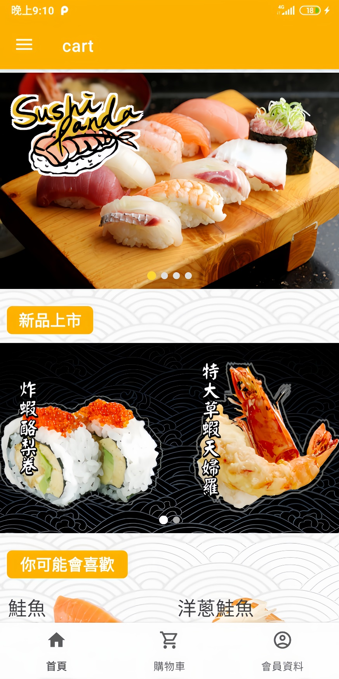
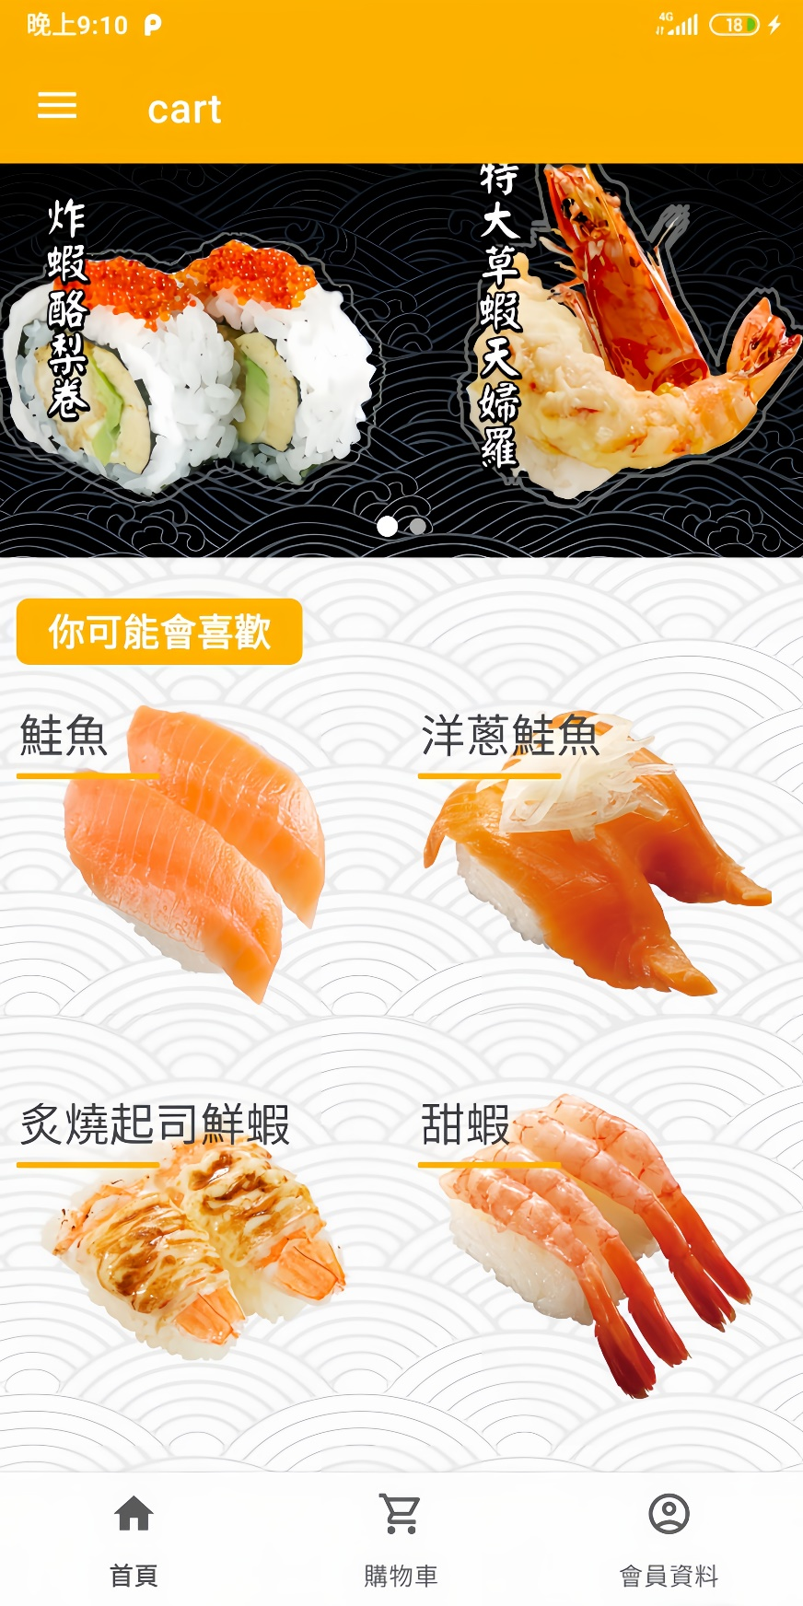
系統開發流程
4. 首頁
# 1 ScrollView
# 2 Image Slider
# 3 Grid View
Notes:
接著是首頁的設計。
首頁我使用一個 ScrollView 可以滾動查看所有首頁資訊。
包含兩個 Image Slider，和下方的一個 Grid View。

Slide 10
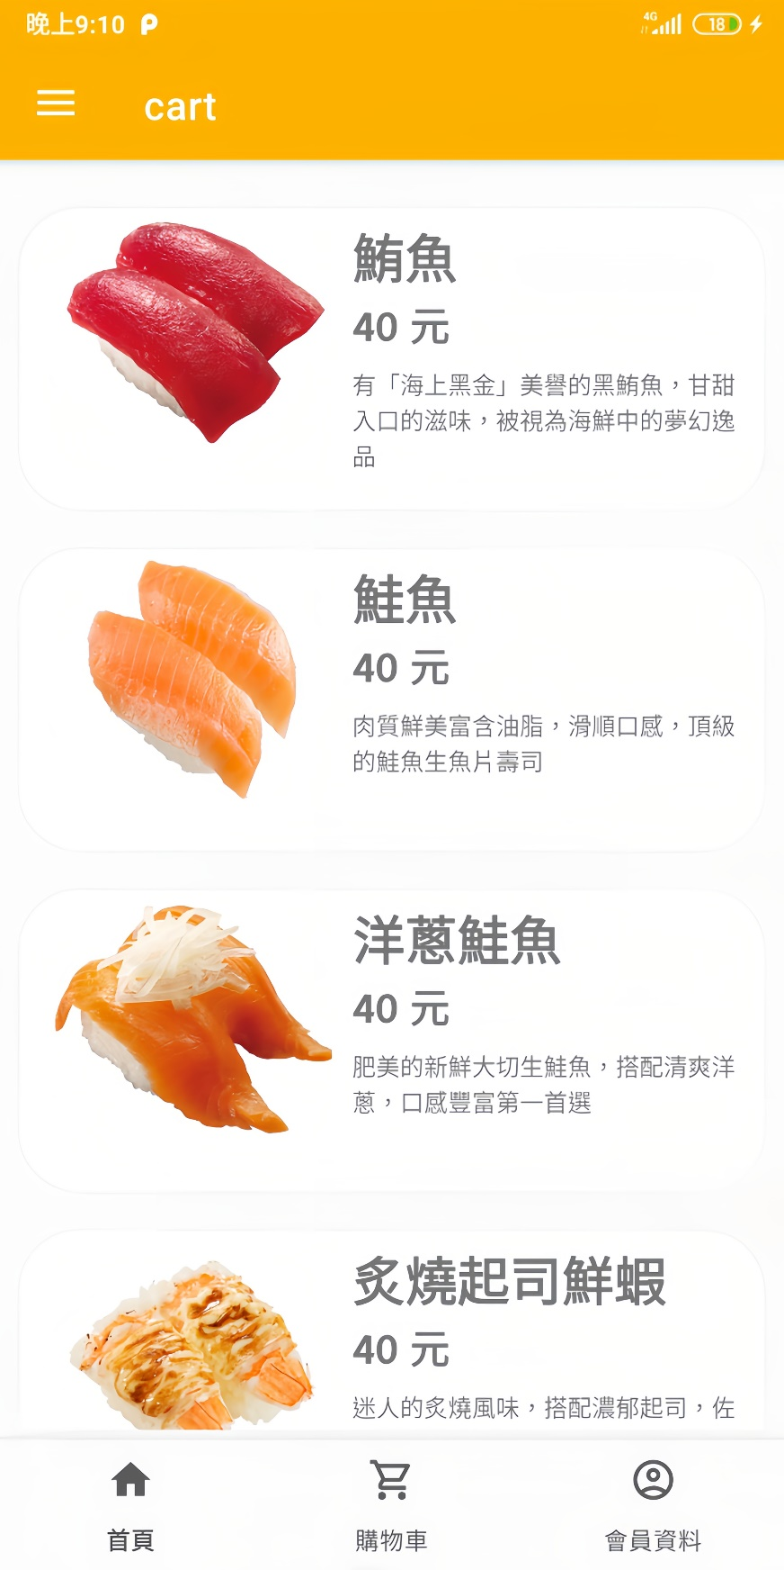
系統開發流程
5. 商品清單
# 1 建立 recyclerview
# 2 建立 recyclerview_item
包含ImageView以及TextView，以Relative Layout為佈局樣式
# 3 建立 Product_adapter
將從資料庫GET到的資料綁定到RecyclerView的每個子項目
Notes:
接著是商品頁面的撰寫，
在這裡我使用 recyclerview 呈現所有商品
並建立 recyclerview_item 這個 Layout file，包含ImageView以及TextView，
以Relative Layout為佈局樣式
最後建立一個 Product_adapter，
用來將 從資料庫GET到的資料 綁定到 RecyclerView 的 每個子項目

Slide 11
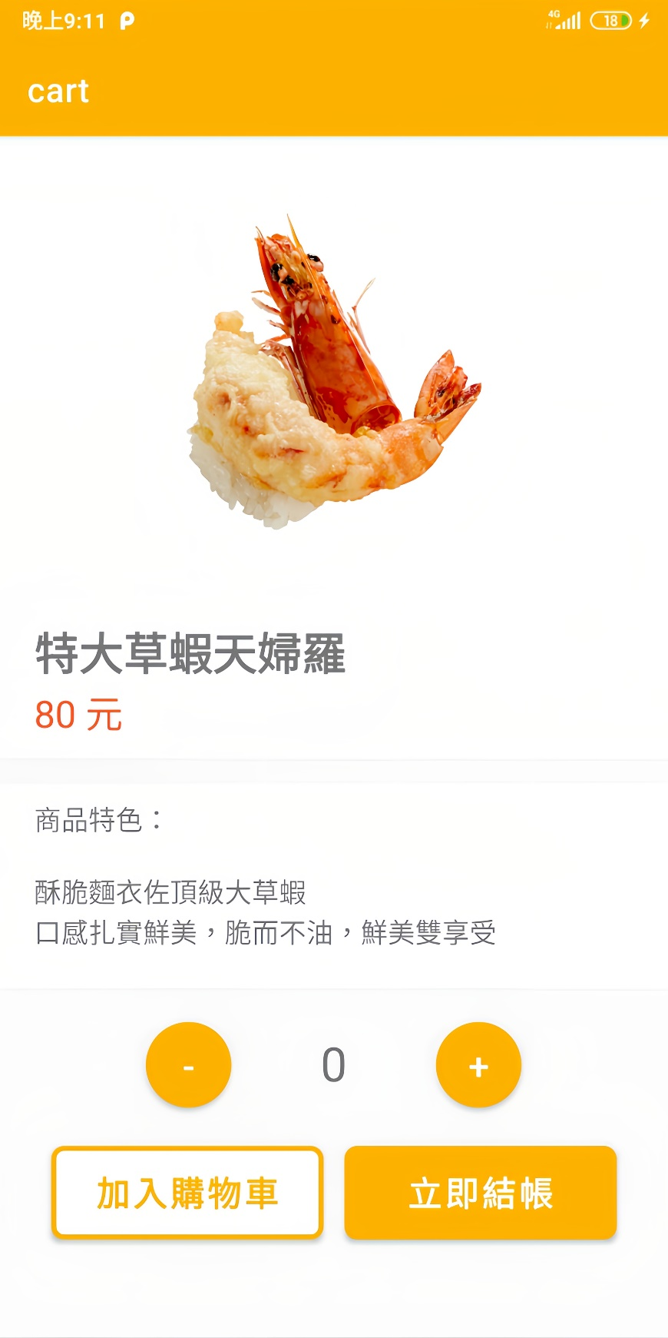
系統開發流程
6. 商品詳細
# 1 建立Layout file
包含ImageView, TextView, Button，以Relative Layout為佈局樣式
# 2 讀取資料
從Lionfree伺服器資料庫上GET資料，並呈現在元件上
# 3 加入購物車 / 立即結帳
可選擇商品數目，按下兩個按鈕皆會將商品及數量寫入購物車資料表
Notes:
當我們在所有商品的商品頁面點擊單一品項時，
就會跳轉至 商品詳細 的畫面。
在撰寫這個 product detail 的時候，
一樣是先建立 Layout file
再將 資料庫上 GET 到的資料，呈現在元件上
最後是下方的 加入購物車 以及 立即結帳 功能
選擇完商品數目，按下兩個按鈕皆會將 商品 及 數量 透過POST到PHP檔案，
寫入購物車資料表

Slide 12
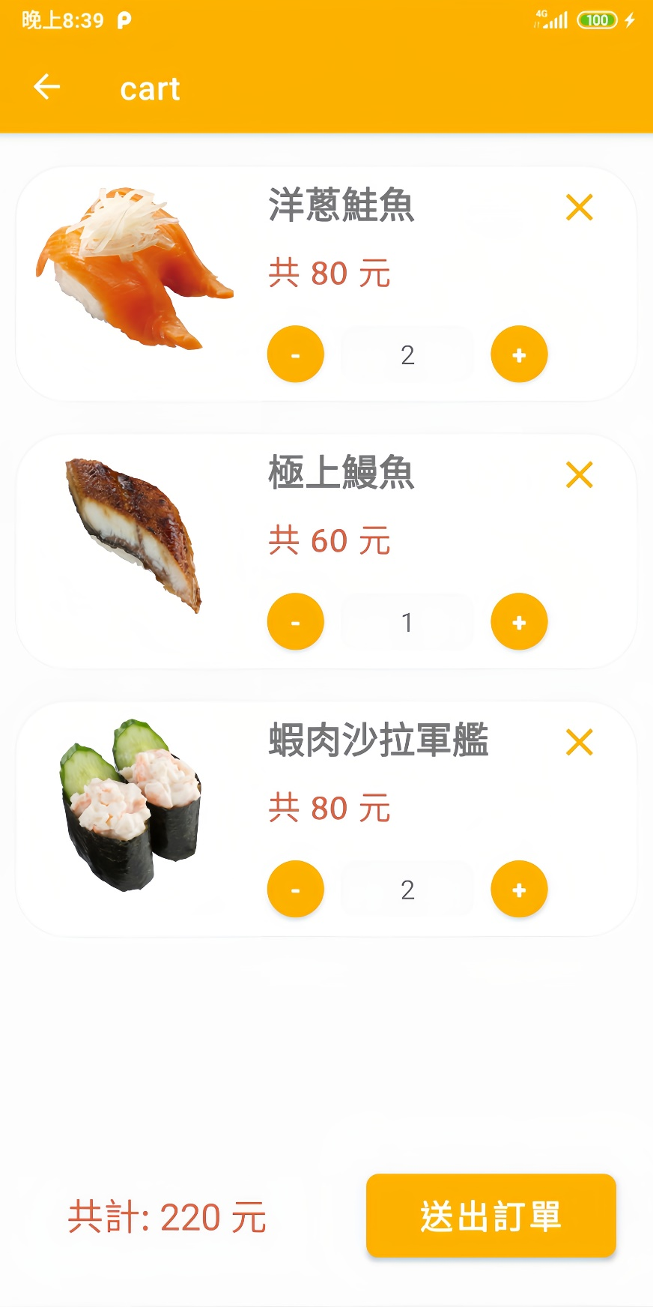
系統開發流程
7. 購物車
# 1 建立 recyclerview
# 2 建立 recyclerview_cart_item
包含ImageView, TextView, Button ，以Relative Layout為佈局樣式
# 3 建立 Cart_adapter
將從資料庫上GET到的資料綁定到RecyclerView的每個子項目
# 4 增加/減少/刪除商品數量
3個Button用來改變商品數量，點選皆會將新的商品資訊POST進資料庫
# 5 送出訂單
點擊Button送出訂單，並將訂單資訊POST進資料庫
Notes:
接著是購物車的開發流程，
一樣是建立recyclerview，以及裡面的子項目recyclerview_cart_item
再建立 Cart_adapter 將從資料庫上GET到的資料綁定到 RecyclerView 的每個子項目
在每個子項目中，皆可 增加 / 減少 / 刪除 商品數量，
隨這按下這些按鈕也會將新的商品數量POST給資料庫
最後是下面的送出訂單按鈕，
點擊後會將所有 購物車資料表 的資料 放入 訂單資料表。

Slide 13
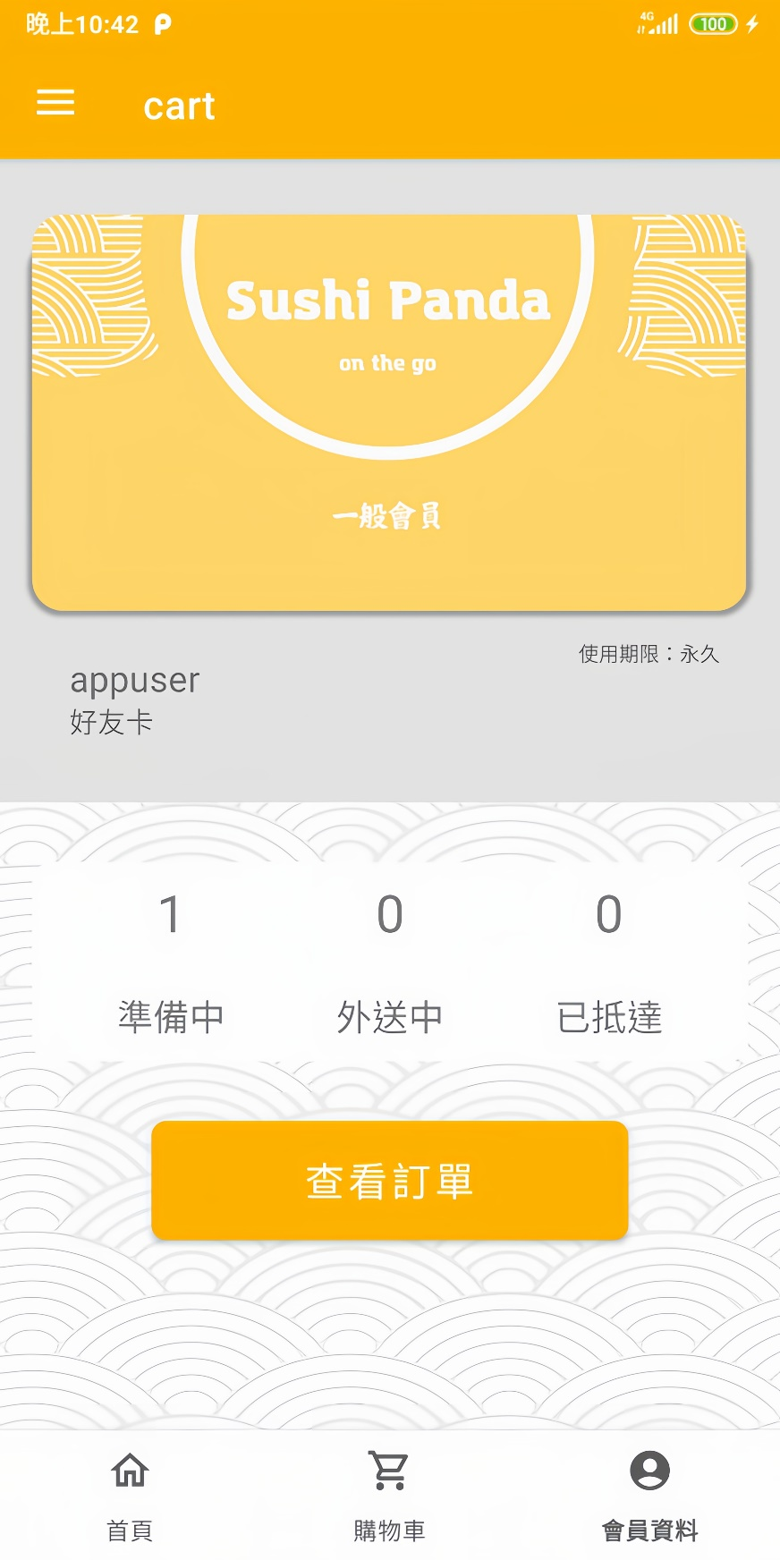
系統開發流程
8. 會員資料畫面
# 1 建立Layout file
包含ImageView, TextView, Button，以Relative Layout為佈局樣式
# 2 讀取訂單數量
計算此用戶在訂單資料庫中有幾筆資料，並將數量呈現在「準備中」上方
# 3 查看訂單
點擊查看訂單按鈕以查看訂單
Notes:
透過 Bottom navigation 可以跳轉至會員資料的畫面，
APP的部分目前還沒有會員登入功能，
所有的使用者都是為 app user，
建立這個畫面第一步是建立Layout file，
接著透過GET app user 在訂單資料表中的訂單數，呈現在「準備中」上方
最後是這個 查看訂單 按鈕，點擊跳轉至查看訂單畫面。

Slide 14
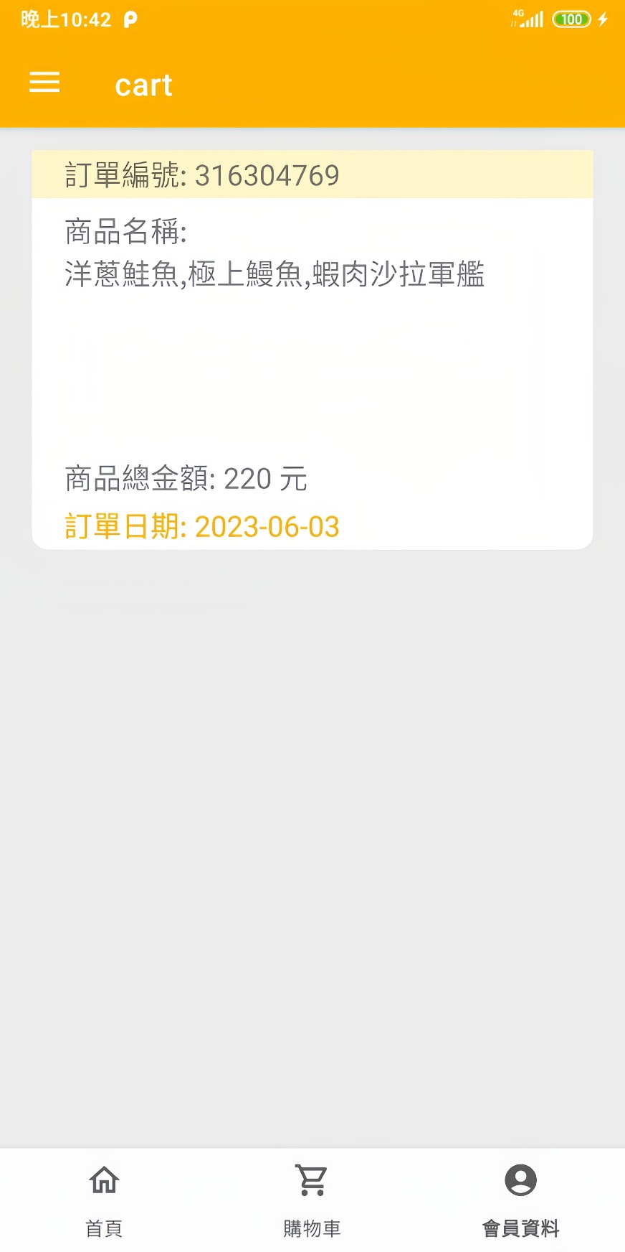
系統開發流程
9. 查看訂單
# 1 建立 recyclerview
# 2 建立 recyclerview_checkout_item
包含TextView，以Relative Layout為佈局樣式
# 3 建立 Checkout_adapter
將從資料庫上GET到的資料綁定到RecyclerView的每個子項目
Notes:
在查看訂單畫面一樣使用了recyclerview，
其中 recyclerview_checkout_item 的佈局為多個 TextView 構成。
最後再建立 Checkout_adapter 檔案，
將從資料庫上GET到的資料綁定到RecyclerView的每個子項目

Slide 15
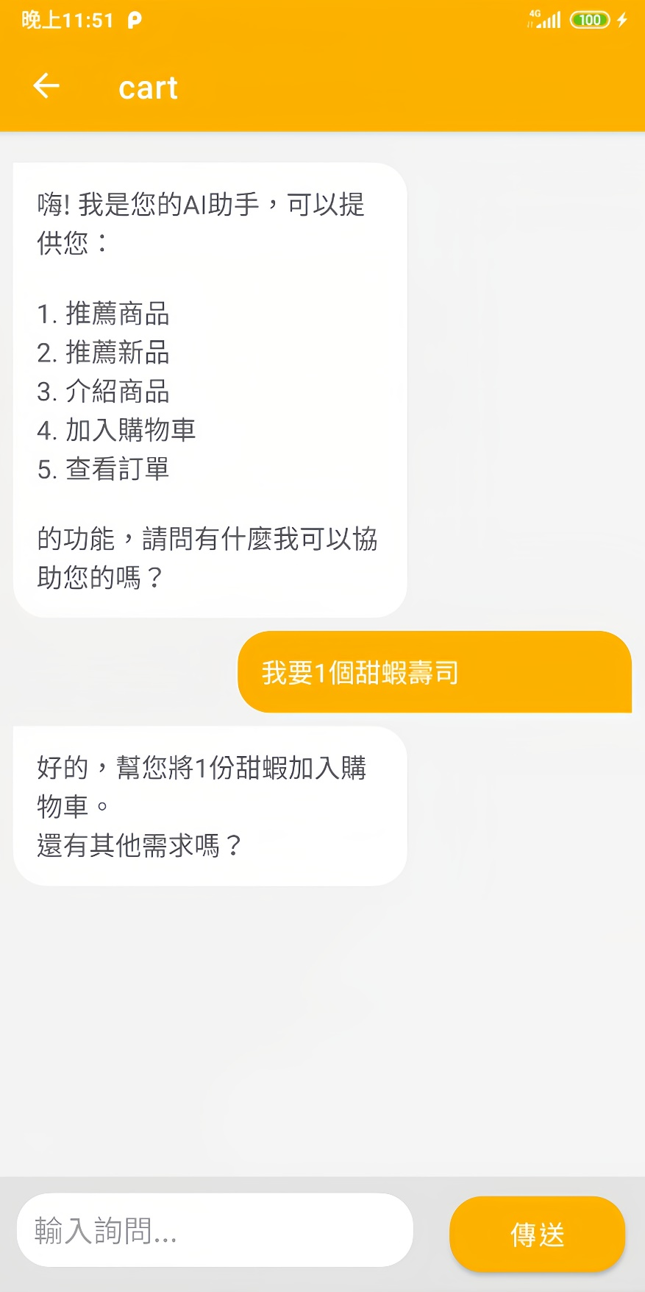
系統開發流程
10. AI 助手
# 1 在Dialogflow建立Intent和Entity
# 2 在Lionfree建立php檔
當對話輸入，判斷是哪一個Intent，並對資料庫進行需要的讀取/寫入
# 3 建立對話框layout
以RecyclerView呈現對話框，並建立子項目的layout file
# 4 建立Message_adapter
把對話內容(使用者輸入以及GET到的)呈現到對話框
Notes:
接下來是 AI 助手的功能開發。
首先利用 Dialogflow 自然語言處理平台，建立 Intent 和 Entity，
接下來在Lionfree伺服器上建立php檔案，
使我們輸入對話時，判斷這個對話是哪一個Intent，並對資料庫進行需要的讀取/寫入
聊天機器人設定好了後，
回到畫面的設計，
首先是利用 RecyclerView呈現對話框，並建立子項目的layout file
接下來建立 Message_adapter 把使用者輸入的字串以及Lionfree伺服器回應的對話呈現到對話框中。

Slide 16
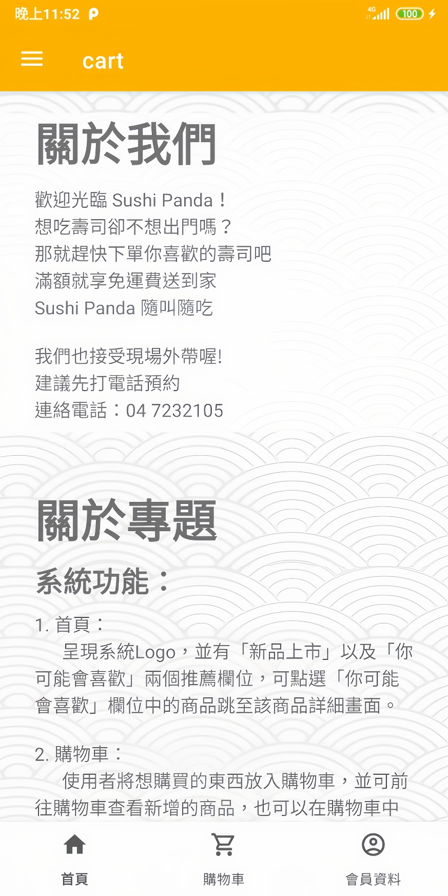
系統開發流程
11. 關於我們
# 1 建立 ScrollView
包含TextView，以Relative Layout為佈局樣式
關於我們
關於專題
Notes:
最後是 關於我們 的頁面開發，
我使用了一個 ScrollView ，可以捲動瀏覽
關於我們 以及 關於專題 兩個部份的文字說明。

Slide 17
THE END

